Slide 1
Adaptívny solárny panel s Arduinom
Konzultant: Ing. Hundák
Samuel Hlavatý
IV.BI

Slide 2
Primárne ciele práce
Platforma arduina, periférie – rozbor vlastností
Mechanická konštrukcia základne pre solárny panel, elektrické zapojenie komponentov
Vytvorenie softvéru pre riadenie krokových motorov pre ovládanie modulu pomocou arduina, vyhodnotenie zdroja svetla 4-cou fotoodporov
Zobrazenie napätia na paneli cez LCD display
Vytvorenie www stránky ako prezentácie práce
Tvorba videa z realizácie zariadenia, pracovných listov

Slide 3
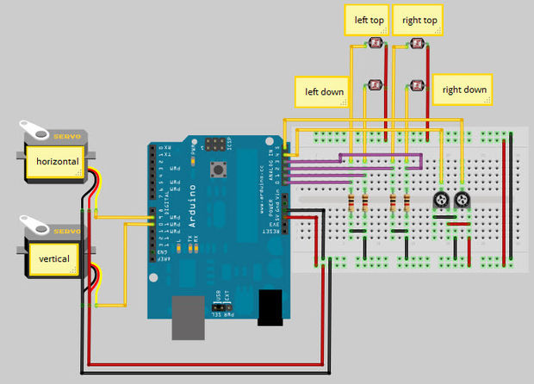
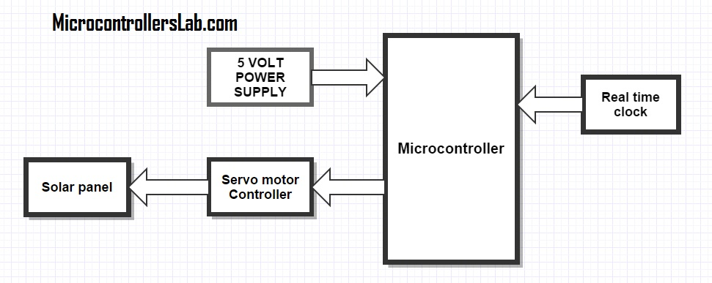
Teoretické východiská práce (bloková schéma, schéma zapojenia komponentov)

Slide 4
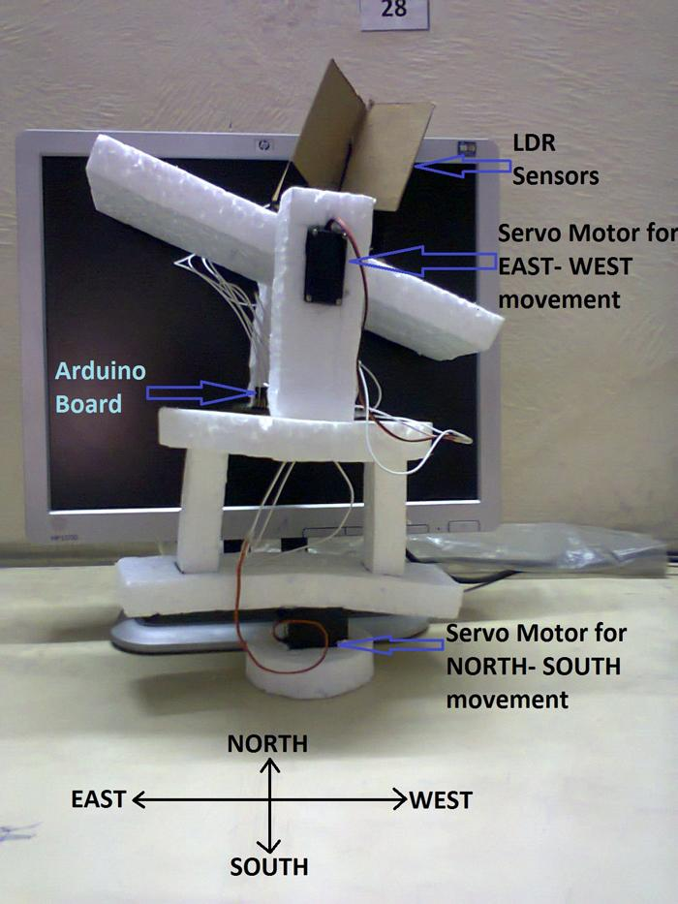
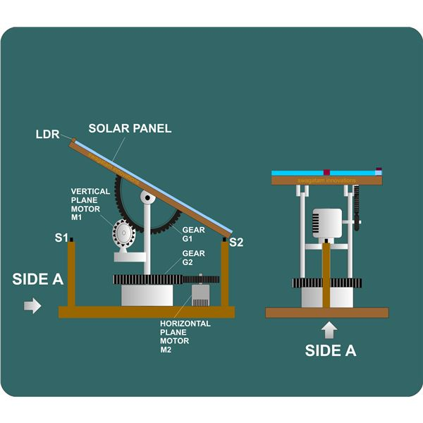
Vyhotovenie návrhu zariadenia (Predpokladaná podoba výrobku)

Slide 5
Ďakujem za pozornosť

